Slide 1
李兴华Java培训系列课程
线程生命周期

Slide 2
本章学习目标
理解进程与线程的区别；
掌握Java中多线程的两种实现方式及区别；
掌握线程的基本操作方法；
理解多线程同步与死锁的概念；
理解Object类对多线程的支持。

Slide 3
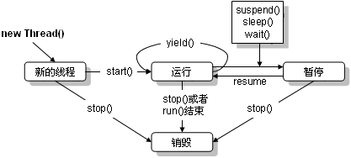
线程生命周期
在Java中一个线程对象也是有自己的生命周期的，如果要想控制好线程的生命周期，则首先应该认识其生命周期

Slide 4
范例：停止线程运行
package com.yootk.demo; class MyThread implements Runnable { private boolean flag = true; // 定义标志位属性 public void run() { // 覆写run()方法 int i = 0; while (this.flag) { // 循环输出 while (true) { System.out.println(Thread.currentThread().getName() + "运行，i = " + (i++)); // 输出当前线程名称 } } } public void stop() { // 编写停止方法 this.flag = false; // 修改标志位 } } public class StopDemo { public static void main(String[] args) { MyThread my = new MyThread(); // 实例化Runnable接口对象 Thread t = new Thread(my, "线程");// 建立线程对象 t.start() ; // 启动线程 my.stop() ; // 线程停止，修改标志位 } }

Slide 5

免费学习资料扫码下载
官方网站：www.mldn.cn
面授培训：www.mldnjava.cn
在线学习：www.jixianit.com
官方QQ群：498822927

